Slide 1


Campanha Nacional Integrada de Vacinação Sarampo e Rubéola, Suplementação Vit. “A” e Desparasitação Albendazol.
Direção Regional de Saúde Biombo
Data: 27 / 12/ 2024

Slide 2
Plano de Apresentação
Contexto e Justificação;
Objetivos;
Estratégias utilizada (Fixa, Avançada e Móvel);
Comunicação;
Resultado Sarampo e Rubéola;
Vigilancia MAPI;
Categorização por Região e Áreas Sanitária;
Logística;
Constrangimento;
Pontos fortes;
Oportunidades;
Pontos a melhorar;
Conclusão;
Recomendações.

Slide 3
1. Contexto e Justificativo
A campanha de vacinação contra o sarampo e a rubéola está planeada como parte da introdução da vacina combinada contra o sarampo e a rubéola na imunização de rotina. Como mencionado em secções anteriores, foi observado um aumento do número de casos de rubéola e o país seguirá as recomendações da OMS para introduzir a vacina combinada contra o sarampo e a rubéola, com o objetivo de controlar e, eventualmente, eliminar a rubéola e a síndrome da rubéola congénita.

Slide 4
2. Contexto e Justificação (cont)
A Guiné-Bissau registou a segunda maior incidência de rubéola a nível mundial nos últimos 12 meses, com 154 novos casos e uma incidência de 71.60 entre Junho e Novembro de 2023, de acordo com os números da OMS. Os casos de rubéola registados são a ponta do icebergue, visto que 50% dos casos são subclínicas (sem sintomas, embora possam ser confirmados através de teste).

Slide 5
2. Objetivos
Geral
O objetivo geral da campanha (e da sua introdução) é contribuir para a eliminação do sarampo, da rubéola e da síndrome da rubéola congénita, reforçando a imunidade das crianças com idades compreendidas entre os 9 meses e os 14 anos, com vista a reduzir a morbilidade e a mortalidade devidas a estas doenças, bem como as deficiências nutricionais e os parasitas intestinais em crianças com menos de 59 meses, através da administração de vitamina A e de mebendazol.
Especifico
Vacinar todas as crianças com idades compreendidas entre os 9 meses e os 14 anos (um total de 48.194 crianças) com uma dose de ESAV, independentemente do seu estado de vacinação, na Região de Biombo;
Fornecer vitamina A a todas as crianças com idades compreendidas entre os 6 e os 59 meses (um total de 17.809 crianças);

Slide 6
2. Objetivos
Especifico (Cont)
Desparasitar todas as crianças com idades compreendidas entre os 12 e os 59 meses com mebendazol (total de 15.633 crianças);
Durante a campanha, efetuar controlos rápidos de conveniência para identificar as crianças não vacinadas durante a campanha e efetuar vacinações de repescagem quando indicado (critérios indicados na secção seguinte);
Reforçar a vacinação de rotina, identificando as crianças não vacinadas ou insuficientemente vacinadas no âmbito da vacinação de rotina, atualizar o mapa das crianças sem dose e vaciná-las após a campanha durante a semana de aceleração;

Slide 7
2. Objetivos
Especifico (Cont)
Reforçar a vigilância epidemiológica, nomeadamente do sarampo e da rubéola ;
Garantir a segurança das injeções e a eliminação de resíduos em 100% das regiões de saúde;
Assegurar a vigilância, a notificação, a investigação e a gestão dos casos de IBD nas regiões de saúde ;
Informar e sensibilizar para a campanha todos os pais ou tutores de crianças com idades compreendidas entre os 6 meses e os 14 anos;
Avaliar a campanha em termos qualitativos e quantitativos através de um inquérito de cobertura pós-campanha.

Slide 8
Destaques
Alvo Estimado Sarampo/Rubiola = 48195
Alvo Registado = 36062
Vacinados =46325
Alvo Estimado Vit.A e Albendazol =17809
Alvo Registado=11278
Administrado =13566
75%
63%
128%
120,2%
Coordenadores =02
Supervisores =05
Gestores de Dados =02
Pontos Focais MAPI =09
Logisticos =02
Equipas de Vacinação =32
Vacinadores =64
Mobilizadores =189
Sensibilizadores =32
OBS:
NB:
Ex: Cobertura de alvo registado:
Registado/Estimado*100=
Ex: Cobertura vacinal:
CV=Vacinado/Registado*100=
Estratégias utilizada na campanha
FIXA AVANÇADA MOVEL
x
x
x
PORTA A PORTA
x

Slide 9
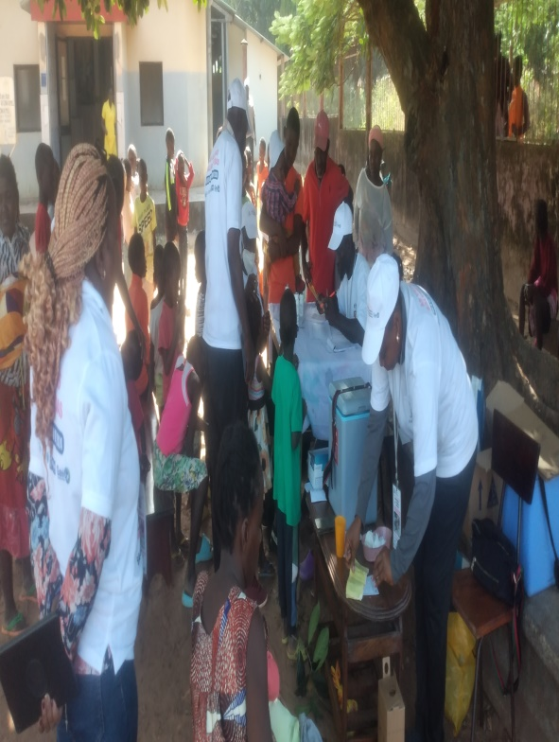
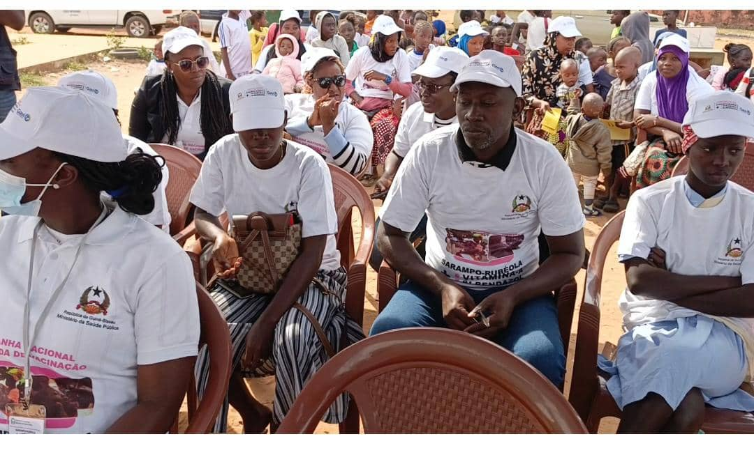
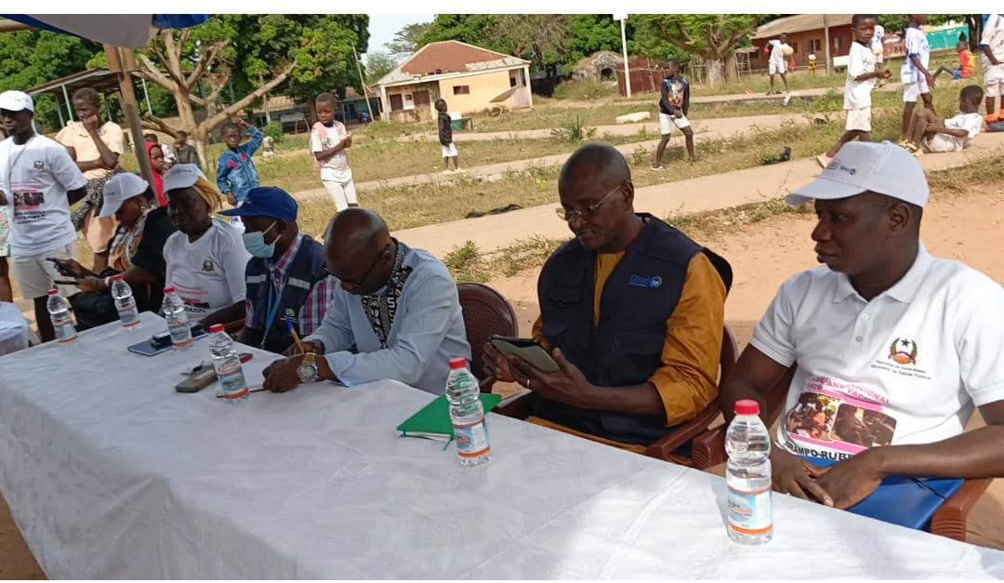
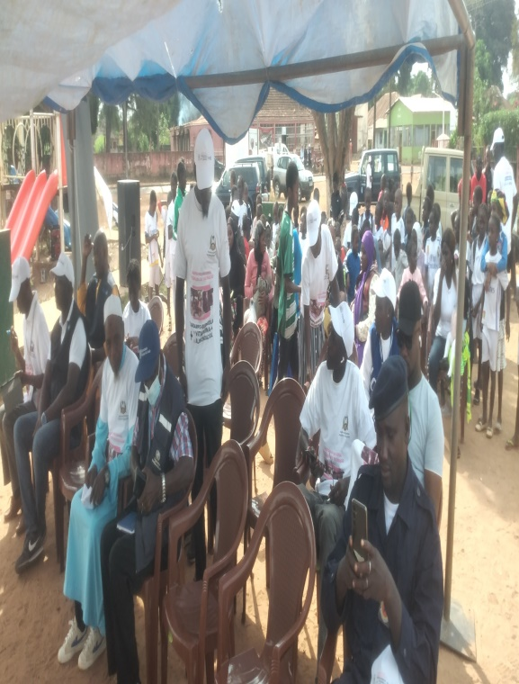
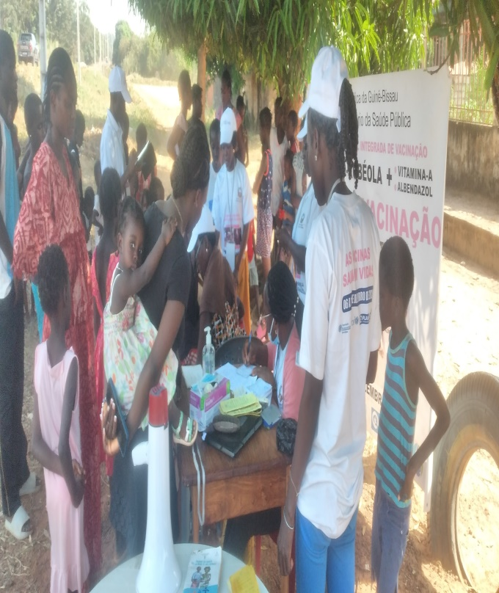
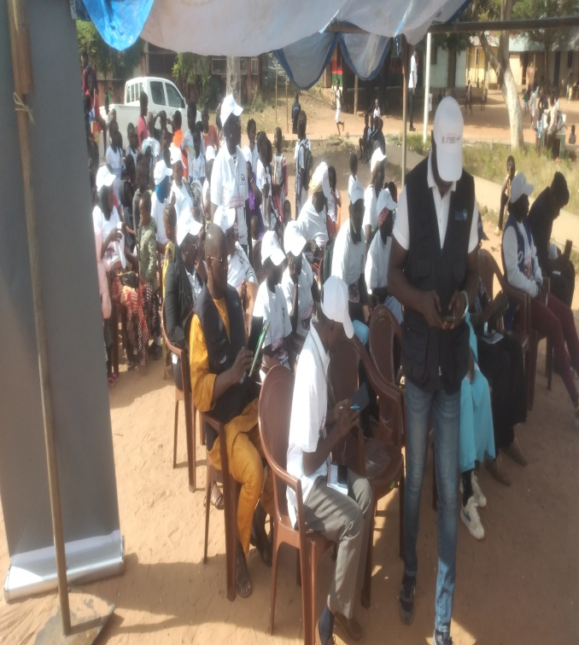
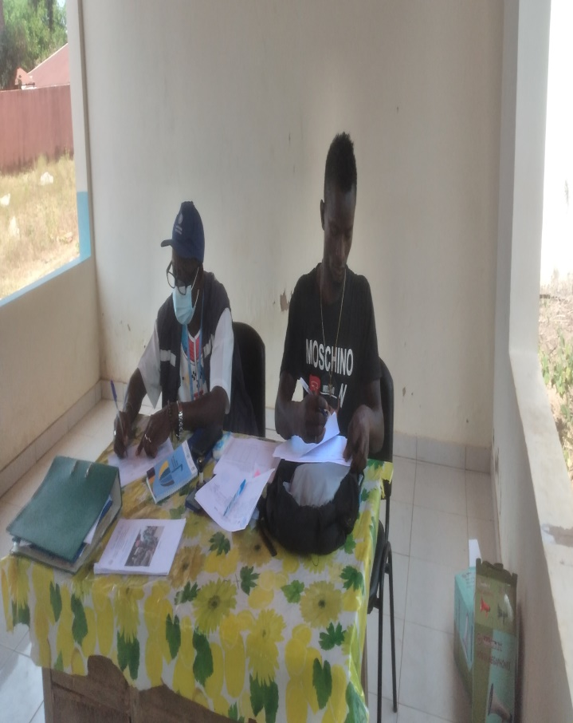
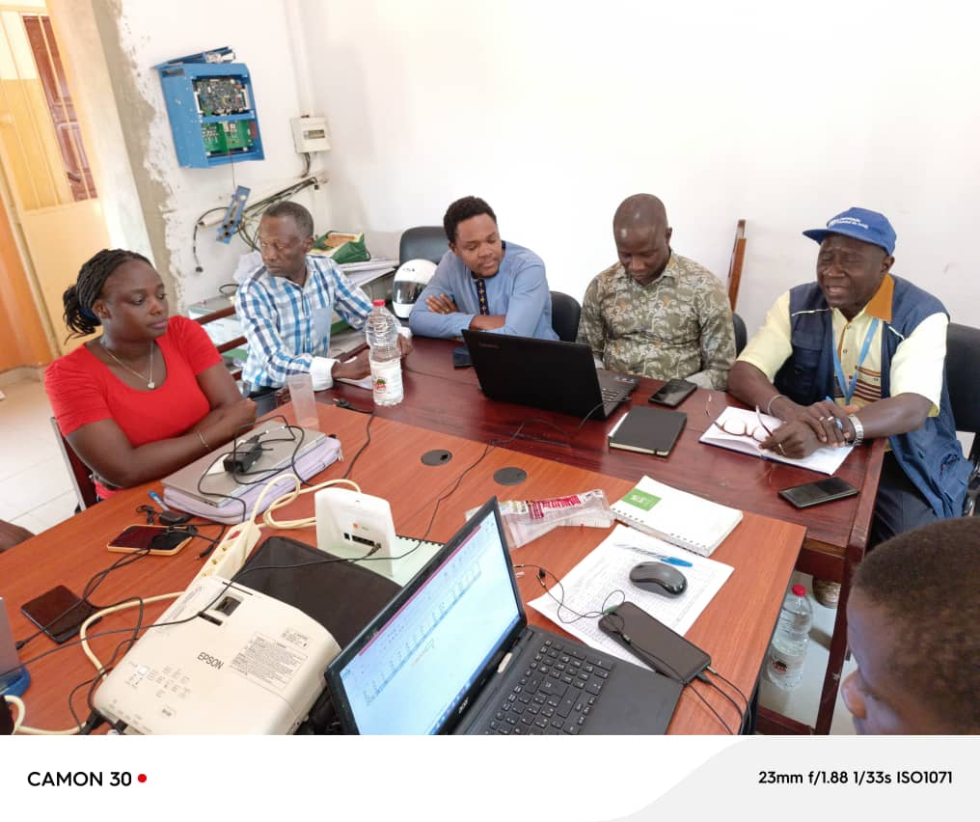
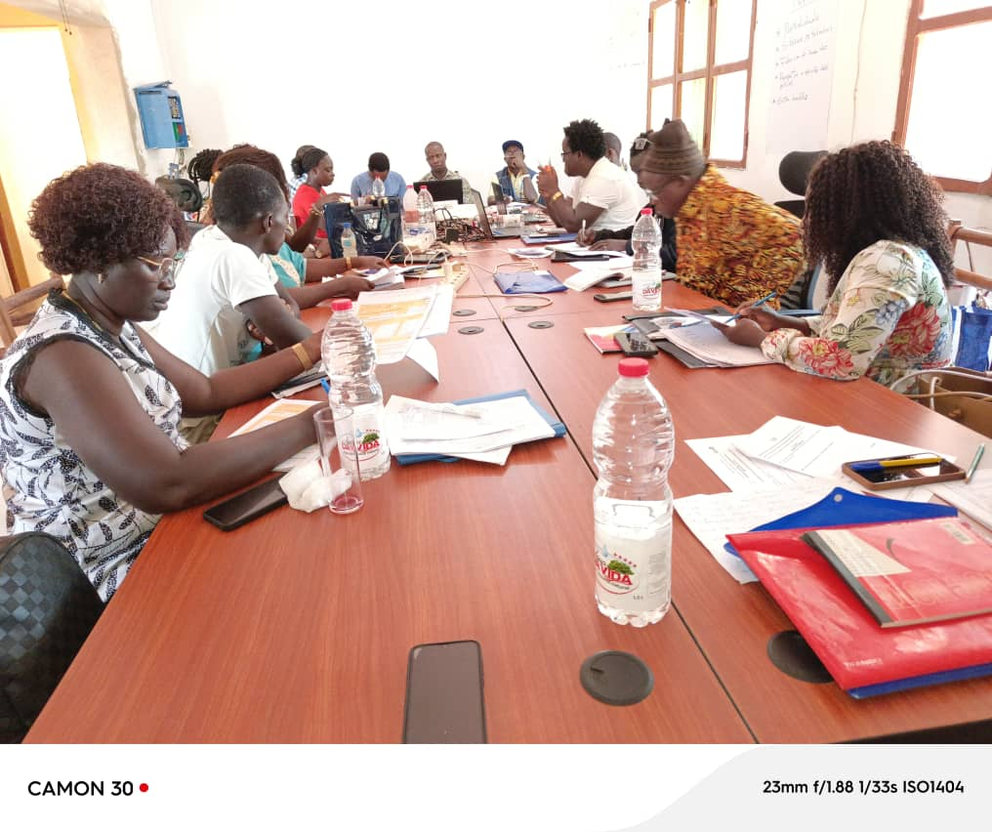
Imagens da Campanha: Lançamento e Durante a Vacinaçao
Pelo menos 10 imagens

Slide 10
TABELA:1 Alvos a Vacinar de 6 Meses a 14 Anos Durante a Campanha Nacional Integrada de Vacinaçao Sarampo e Rubéola, Suplementação Vit-A e Desparasitaçao com Albendazol
Areas Sanitarias | Pop. Total 2024 | 6 meses a 14 anos 41,7% | Nutriçao 6- 59 Meses |  | SIVE 9 Meses a 14 Anos
 |  |  | 6 -11 meses 1,85% | 12- 59 MESES 13,3% | 9-11 meses 1 % | 12- 23 meses 3,3 % | 24- 59 meses 10 % | 5 - 14 anos 26,7 %
Bijimita | 11 163 | 6269 | 207 | 1485 | 112 | 368 | 1116 | 2981
Cumura | 23 830 | 13380 | 441 | 3169 | 238 | 786 | 2383 | 6363
Dorse | 7 265 | 4080 | 134 | 966 | 73 | 240 | 727 | 1940
Ilonde | 9 609 | 5396 | 178 | 1278 | 96 | 317 | 961 | 2566
Ondame | 13 878 | 7793 | 257 | 1846 | 139 | 458 | 1388 | 3705
Prabis | 10 572 | 5937 | 196 | 1406 | 106 | 349 | 1057 | 2823
Quinhamel | 23 782 | 13354 | 440 | 3163 | 238 | 785 | 2378 | 6350
Safim | 17 447 | 9796 | 323 | 2320 | 174 | 576 | 1745 | 4658
Regiao | 117 547 | 66004 | 2 176 | 15633 | 1176 | 3879 | 11754,7 | 31386
FONTE DE DADO : Cobo Collet
FONTE DE INFORMAÇAO: GESTORES DE DADOS

Slide 11
Comunicação

Slide 12
Tabela: 2 Alvos Registados pelos ASC por AS Dezembro 2024
Area Sanitaria | Total Registado | Total Vacinados | 6 -11 meses Registado | 12- 23 meses Registado | 24- 59 meses Registado | 5 - 14 anos Registado
Bijimita | 2384 | 3128 | 115 | 268 | 441 | 1560
Cumura | 6361 | 10405 | 321 | 852 | 1534 | 3654
Dorse | 1854 | 1820 | 240 | 161 | 372 | 1081
Ilonde | 4884 | 4484 | 174 | 458 | 865 | 3387
Ondame | 2274 | 4927 | 114 | 260 | 503 | 1397
Prabis | 3961 | 3810 | 173 | 455 | 850 | 2483
Quinhamel | 2924 | 6768 | 121 | 251 | 492 | 2060
Safim | 6039 | 10932 | 500 | 549 | 1209 | 3781
Regiao | 30681 | 46274 | 1758 | 3254 | 6266 | 19403
OBS:
FONTE DE DADO : Cobo Collet
FONTE DE INFORMAÇAO: GESTORES DE DADOS

Slide 13
Tabela: 3 Cobertura Vacinal dos Alvos Esperados e Registados por ASC e por A.S, Dezembro 2024
Area Sanitaria | Pop. Estimado | Sarampo Rubeola
 |  | Vacinados | % | Registado (ASC) | %
Bijimita | 4577 | 3128 | 68,3 | 2331 | 134,9
Cumura | 9770 | 10405 | 106,5 | 6214 | 167,5
Dorse | 2979 | 1820 | 61,1 | 1744 | 104,4
Ilonde | 3940 | 4484 | 113,8 | 4804 | 93,3
Ondame | 5690 | 4927 | 86,6 | 2222 | 221,8
Prabis | 4334 | 3810 | 87,9 | 3882 | 98,2
Quinhamel | 9751 | 6768 | 69,4 | 2868 | 235,9
Safim | 7153 | 10932 | 152,8 | 5809 | 188,2
Regiao | 48194 | 46274 | 96,0 | 29873 | 154,9
OBS:

Slide 14
Tabela :4 Recusa e Casos de Doenças Imunopreveniveis Notificados em Visitas dos Agregados Familiares por A.S, Dezembro 2024 |  |  |  |  |  | Zero Dose Identificado
Area Sanitaria | Recusa | PFA | TNN | SARAMPO | F.AMARELA
Bijimita | 0 | 0 | 0 | 0 | 0 | 0
Cumura | 0 | 0 | 0 | 0 | 0 | 56
Dorse | 0 | 0 | 0 | 0 | 0 | 88
Ilonde | 0 | 0 | 0 | 0 | 0 | 4
Ondame | 0 | 0 | 0 | 0 | 0 | 8
Prabis | 0 | 0 | 0 | 0 | 0 | 13
Quinhamel | 0 | 0 | 0 | 0 | 0 | 23
Safim | 0 | 0 | 0 | 0 | 0 | 0
Regiao | 0 | 0 | 0 | 0 | 0 | 192
Visitas Realizadas por Tipos de Supervisor:
1- Supervisor A.S=11
2- Supervisor Regional =03
3- Supervisor Nacional =02
4- Parceiros = 03

Slide 15
Grafico:1 Fonte ou Canais de Informação Sobre a Campanha Nacional Integrada de Vacinaçao Sarampo e Rubéola, Suplementação Vit-A e Desparasitaçao com Albendazol, Dezembro-2024

Slide 16
Resultados Sarampo e Rubéola

Slide 17
Tabela:5 Número de Crianças Vacinadas Sarampo e Rubiola por Faixa Etária e Sexo por Area Sanitaria, Dezembro 2024
Area Sanitaria | 9 – 11 Meses |  | 12 – 23 Meses |  | 24- 59 Meses |  | 5 – 14 Anos |  | Total |  | Total 9-Meses a 14 Anos
 | MASC | FEM | MASC | FEM | MASC | FEM | MASC | FEM | MASC | FEM
Bijimita | 29 | 37 | 141 | 157 | 319 | 327 | 1084 | 1034 | 1573 | 1555 | 3128
Cumura | 76 | 84 | 394 | 369 | 862 | 1005 | 3624 | 3991 | 4956 | 5449 | 10405
Dorse | 15 | 16 | 109 | 111 | 164 | 143 | 669 | 593 | 957 | 863 | 1820
Ilonde | 40 | 39 | 161 | 214 | 435 | 425 | 1572 | 1598 | 2208 | 2276 | 4484
Ondame | 58 | 70 | 312 | 376 | 467 | 458 | 1640 | 1546 | 2477 | 2450 | 4927
Prabis | 44 | 36 | 135 | 141 | 343 | 410 | 1431 | 1270 | 1953 | 1857 | 3810
Quinhamel | 58 | 41 | 182 | 187 | 584 | 596 | 2562 | 2558 | 3386 | 3382 | 6768
Safim | 101 | 108 | 313 | 309 | 1102 | 979 | 3907 | 4113 | 5423 | 5509 | 10932
Regiao | 421 | 431 | 1747 | 1864 | 4276 | 4343 | 16489 | 16703 | 22933 | 23341 | 46274
FONTE DE DADO : Cobo Collet
FONTE DE INFORMAÇAO: GESTORES DE DADOS

Slide 18
Gráfico 2: Cobertura Vacinal, Sarampo Rubeola Por A. Sanitaria, Dezembro -2024
Cobertura= alvos vac/alvos esperado x 100
Biombo:96 %
FONTE DE DADO : Cobo Collet
FONTE DE INFORMAÇAO: GESTORES DE DADOS

Slide 19
Gráfico 3: Proporção Vicinal Sarampo Rubeola Por Sexo, A. Sanitaria Dezembro -2024

Slide 20
Tabela:6 MAPI Notificados por A. Sanitaria Dezembro -2024 (I)
Áreas Sanitárias | Sarampo Rubeola |  | Vit. A Albendazol |  | Total S.R e Vit. A Albendazol
 | Nao Grave | Grave | Nao Grave | Grave
Bijimita | 03 | 00 | 00 | 00 | 03
Cumura | 01 | 00 | 00 | 00 | 01
Dorse | 00 | 00 | 00 | 00 | 00
Ilonde | 03 | 00 | 00 | 00 | 03
Ondame | 00 | 00 | 00 | 00 | 00
Prabis | 00 | 00 | 00 | 00 | 00
Quinhamel | 06 | 00 | 00 | 00 | 06
Safim | 02 | 00 | 00 | 00 | 02
Regiao | 15 | 00 | 00 | 00 | 15
FONTE DE DADO : Cobo Collect
FONTE DE INFORMAÇAO: GESTORES DE DADOS

Slide 21
Tabela:7 MAPI Investigado por A. Sanitária, Dezembro -2024 (II)
Area Sanitaria | Sarampo Rubéola |  | Vit-A e Albendazol |  | OBITO
Áreas Sanitárias | Grave | Investigado | Grave | Investigado
Bijimita | 0 | 0 | 0 | 0 | 0
Cumura | 0 | 0 | 0 | 0 | 0
Dorse | 0 | 0 | 0 | 0 | 0
Ilonde | 0 | 0 | 0 | 0 | 0
Ondame | 0 | 0 | 0 | 0 | 0
Prabis | 0 | 0 | 0 | 0 | 0
Quinhamel | 0 | 0 | 0 | 0 | 0
Safim | 0 | 0 | 0 | 0 | 0
Regiao | 0 | 0 | 0 | 0 | 0
FONTE DE DADO : Cobo Collect
FONTE DE INFORMAÇAO: GESTORES DE DADOS

Slide 22
Tabela:8 Categorização: Cobertura Vicinal Sarampo Rubéola Por A. Sanitaria, Dezembro -2024
Area Sanitaria | 0 - 49 % | 50 - 79 % | 80 - 100 % | 100% +
Bijimita |  | 68%
Cumura |  |  |  | 107%
Dorse |  | 61%
Ilonde |  |  |  | 114%
Ondame |  |  | 87%
Prabis |  |  | 88%
Quinhamel |  | 69%
Safim |  |  |  | 153%
Região |  |  | 96%
0-49%= / = %
50-79%= / = %
80-100% = / = %
FONTE DE DADO : Cobo Collect
FONTE DE INFORMAÇAO: GESTORES DE DADOS

Slide 23
Nutrição

Slide 24
Tabela:9 Número de Crianças Suplimentada Vit.A e Desparazitaçao com Albendazol por Faixa Etária e Sexo por A.Sanitaria, Dezembro 2024
ASanitaria | Vit.A 6 – 11 Meses |  | Vit.A 12 – 59 Meses |  | Albendazol 12- 59 Meses |  | Total |  | Total 6 a 59 meses
 | MASC | FEM | MASC | FEM | MASC | FEM | MASC | FEM
Bijimita | 43 | 78 | 475 | 467 | 475 | 467 | 518 | 545 | 1063
Cumura | 110 | 123 | 1231 | 1396 | 1231 | 1396 | 1341 | 1519 | 2860
Dorse | 30 | 31 | 310 | 279 | 310 | 279 | 340 | 310 | 650
Ilonde | 54 | 63 | 649 | 586 | 649 | 586 | 703 | 649 | 1352
Ondame | 60 | 73 | 843 | 770 | 843 | 770 | 903 | 843 | 1746
Prabis | 88 | 51 | 484 | 545 | 484 | 545 | 572 | 596 | 1168
Quinhamel | 78 | 94 | 771 | 778 | 771 | 778 | 849 | 872 | 1721
Safim | 144 | 159 | 1411 | 1292 | 1411 | 1292 | 1555 | 1451 | 3006
Regiao | 607 | 672 | 6174 | 6113 | 6174 | 6113 | 6781 | 6785 | 13566
FONTE DE DADO : Cobo Collect
FONTE DE INFORMAÇAO: GESTORES DE DADOS

Slide 25
Grafico: 4 Proporção das Crianças Suplementação Vit.A DE 6-11 meses por A.Sanitaria, Dezembro- 2024
% Regiao=59
FONTE DE DADO : Cobo Collect
FONTE DE INFORMAÇAO: GESTORES DE DADOS

Slide 26
Grafico: 5 Proporção das Crianças Suplementada Vit. A e Desparasitaçao com Albendazol por A.Sanitaria, Dezembro-2024
% Região=79
FONTE DE DADO : Cobo Collect
FONTE DE INFORMAÇAO: GESTORES DE DADOS

Slide 27
Grafico: 6 Proporção das Crianças Suplementada Vit. A e Desparasitaçao com Albendazol por Sexo nas A. Sanitária, Dezembro-2024
% Região =79
RESUMO REGIÃO:
Masculino= 49%
Feminino = 50 %
FONTE DE DADO : Cobo Collect
FONTE DE INFORMAÇAO: GESTORES DE DADOS

Slide 28
Logística SIVE e Nutrição

Slide 29
Tabela:10 Logistica: Numero de Doses Recebidos, Utilizados e Stock area Sanitaria, Dezembro-2024
Area Sanitaria | Vacina
 | Recebidos | Utilizados | Stock
Bijimita | 5000 | 3160 | 1840
Cumura | 11000 | 10490 | 510
Dorse | 4000 | 1810 | 2190
Ilonde | 4950 | 4550 | 400
Ondame | 5000 | 5000 | 0
Prabis | 5000 | 3820 | 1180
Quinhamel | 10000 | 6860 | 3140
Safim | 11050 | 11050 | 0
Regiao | 56000 | 46740 | 9260
FONTE DE DADO : Cobo Collet
FONTE DE INFORMAÇAO: GESTORES DE DADOS

Slide 30
Tabela:11 Logistica: Gestao de Insumos por Regiao Sanitaria, Dezembro -2024
Area sanitaria | Seringa de 0,5 ml |  |  | Seringa de 5 ml |  |  | Caixa de segurança
 | Recebido | Utilizados | Stock | Recebidos | Utilizados | Stock | Recebidos | Utilizados | Stock
Bijimita | 5000 | 3160 | 1840 | 500 | 316 | 184 | 50 | 32 | 18
Cumura | 11000 | 10490 | 510 | 1200 | 1040 | 160 | 110 | 105 | 5
Dorse | 4000 | 1810 | 2190 | 400 | 181 | 219 | 50 | 19 | 31
Ilonde | 4950 | 4550 | 400 | 500 | 455 | 45 | 50 | 46 | 4
Ondame | 5000 | 5000 | 0 | 500 | 500 | 0 | 50 | 50 | 0
Prabis | 5000 | 3820 | 1180 | 500 | 382 | 118 | 50 | 39 | 11
Quinhamel | 10000 | 6860 | 3140 | 1000 | 686 | 314 | 100 | 69 | 31
Safim | 11050 | 11050 | 0 | 1200 | 1150 | 50 | 111 | 111 | 0
Regiao | 56000 | 46740 | 9260 | 5800 | 4710 | 1090 | 571 | 471 | 100
FONTE DE DADO : Cobo Collet
FONTE DE INFORMAÇAO: GESTORES DE DADOS

Slide 31
Tabela:12 Taxa de Perda de VASR Por A. Sanitária, Dezembro-2024
Regiao | Taxa de perda
Bijimita | 1,01
Cumura | 0,81
Dorse | -0,5
Ilonde | 1,45
Ondame | 1,36
Prabis | 1,26
Quinhamel | 1,34
Safim | 1,07
Regiao | 1,00

Slide 32
Tabela:13 Cadeia de Frio Funcionais e Não Funcionais/ A. Sanitaria Durante a Campanha, Dezembro-2024
Area Sanitaria | Funcional | Não Funcional
Bijimita | 02 | 00
Cumura | 02 | 00
Dorse | 01 | 01
Ilonde | 01 | 01
Ondame | 01 | 01
Prabis | 02 | 00
Quinhamel | 03 | 00
Safim | 02 | 00
Regiao | 14 | 03

Slide 33
Tabela: 14 Stock dos Medicamentos (Vit.A 100, 200 e Albendazol 400 mg
AS | VIT.A 100.000 UI |  |  |  |  | VIT.A 200.000 UI |  |  |  |  | AIBENDAZOL 400 mg
 | Receb | Util | Admis | Stock | Perda | Receb | Util | Admis | Stock | Perda | Receb | Util | Admis | Stock | Perda
Bijimita | 250 | 121 | 121 | 129 | 0 | 1500 | 947 | 946 | 553 | 0,1 | 1500 | 956 | 942 | 544 | 1,5
Cumura | 500 | 233 | 233 | 267 | 0 | 3400 | 2632 | 2627 | 768 | 0,2 | 3400 | 2632 | 2627 | 768 | 0,2
Dorse | 200 | 61 | 61 | 139 | 0 | 880 | 589 | 589 | 291 | 0,0 | 880 | 589 | 589 | 291 | 0,0
Ilonde | 250 | 117 | 117 | 133 | 0 | 2000 | 1236 | 1235 | 764 | 0,1 | 2000 | 1236 | 1235 | 764 | 0,1
Ondame | 300 | 133 | 133 | 167 | 0 | 2000 | 1613 | 1613 | 387 | 0,0 | 2000 | 1613 | 1613 | 387 | 0,0
Prabis | 200 | 139 | 139 | 61 | 0 | 1500 | 1029 | 1029 | 471 | 0,0 | 1500 | 1029 | 1029 | 471 | 0,0
Qmel | 500 | 172 | 172 | 328 | 0 | 3500 | 1549 | 1549 | 1951 | 0,0 | 3500 | 1549 | 1549 | 1951 | 0,0
Safim | 350 | 303 | 303 | 47 | 0 | 2720 | 2703 | 2703 | 17 | 0,0 | 2720 | 2717 | 2703 | 3 | 0,5
Regiao | 2550 | 1279 | 1279 | 1271 | 0 | 17500 | 12298 | 12291 | 5202 | 0,1 | 17500 | 12321 | 12287 | 5179 | 0,3

Slide 34
Tabela:15 Gestão de Kits Durante a Campanha, Dezembro MAPI
Produtos | Recebido | Utilizado | Stock Final
Paracetamol comp 500mg | 3200 | 70 | 3130
Latato Ringer 500ml | 20 | 0 | 20
Glucose 5% 500ml | 20 | 0 | 20
Soro Fisiológico 0,9% 500ml | 15 | 0 | 15
SRO | 100 | 0 | 100
Hidrocortisona Injetável 100ml /1g | 64 | 0 | 64
Adrenalina 2ml Injetável | 32 | 0 | 32
Seringa 5ml | 57 | 0 | 57
Seringa 10ml | 63 | 0 | 63
Cateter 22 | 50 | 0 | 50
Cateter24 | 20 | 0 | 20
Adesivo N’12 | 05 | 0 | 05

Slide 35
Tabela:16 Gestão de Kits MAPI Durante a Campanha, Dezembro 2024(Cont)
Produtos | Recebido | Utilizado | Stock Final
Sistema administração de soro | 50 | 0 | 50
Luvas N’7,5 | 200 | 0 | 200
Bem u-ron comp 500mg | 3800 | 0 | 3800
Diazepam injetável 2ml | 10 | 0 | 10
Paracetamol 120mg Suspensão Xarope | 64 | 0 | 64
Dobutamol injetável 100mg/ml | 10 | 0 | 10
Salbutamol 100mg | 32 | 0 | 32
Aparelho de Glicemia | 01 | 0 | 01
Fita de aparelho de Glicemia | 50 | 0 | 50
Esfigmomanometro | 01 | 0 | 01
Estetoscopio | 01 | 0 | 01
Oximetro de pulso digital | 01 | 0 | 01

Slide 36
Tabela:17 Disponibilidade de Meios de Transportes por A.Sanitaria, durante a Campanha Dezembro-2024
Area Sanitaria | Viaturas |  | Motorizadas |  | Botes/Pirogas
 | Planificado | Utilizado | Planificado | Utilizado | Planificado | Utilizado
Bijimita | 00 | 00 | 05 | 05 | NA | NA
Cumura | 00 | 00 | 08 | 08 | NA | NA
Dorse | 00 | 00 | 03 | 03 | NA | NA
Ilonde | 00 | 00 | 05 | 05 | NA | NA
Ondame | 00 | 00 | 04 | 04 | NA | NA
Prabis | 00 | 00 | 04 | 04 | NA | NA
Quinhamel | 00 | 00 | 08 | 08 | NA | NA
Safim | 00 | 00 | 08 | 08 | NA | NA
Regiao | 04 | 04 | 45 | 45 | NA | NA

Slide 37
Tabela:18 Combustivel e Lubrificante/ A.Sanitaria Sanitaria-2024
Area Sanitaria | Gasoleo |  | Gasolina |  | Oleo
 | Planificado | Disponibilizado | Planificado | Disponibilizado | Planificado | Disponibilizado
Bijimita | 218 litros | 218 litros | 00 | 00 | 00 | 00
Cumura | 436 litros | 436 litros | 00 | 00 | 00 | 00
Dorse | 145 litros | 145 litros | 00 | 00 | 00 | 00
Ilonde | 218 litros | 218 litros | 00 | 00 | 00 | 00
Ondame | 218 litros | 218 litos | 00 | 00 | 00 | 00
Prabis | 218 litros | 218 litros | 00 | 00 | 00 | 00
Quinhamel | 436 litros | 436 litros | 00 | 00 | 00 | 00
Safim | 436 litros | 436 litros | 00 | 00 | 00 | 00
Regiao | 2.430 litos | 2.430 litros | 1000 litros | 945 litros | 00 | 00

Slide 38
Tabela:19 Credito de Comunicação/Area Sanitaria-2024
Area Sanitaria | Orange |  | MTN
 | Planificado Orange/MTN | Disponibilizado | Disponibilizado
Bijimita | 9.000 XOF | 3.000 XOF | 3.000 XOF
Cumura | 12.000 XOF | 5.000 XOF | 4.000 XOF
Dorse | 9.000 XOF | 3.000 XOF | 3.000 XOF
Ilonde | 9.000 XOF | 3.000 XOF | 3.000 XOF
Ondame | 9.000 XOF | 3.000 XOF | 3.000 XOF
Prabis | 9.000 XOF | 3.000 XOF | 3.000 XOF
Quinhamel | 12.000 XOF | 5.000 XOF | 4.000 XOF
Safim | 12.000 XOF | 5.000 XOF | 4.000 XOF
Regiao | 131.000 XOF | 54.000 XOF | 40.000 XOF

Slide 39
Constrangimentos I
Algumas recuas verificadas
Atraso na entrega de combustível e cartão de recarga
Integração de campanha (Sarampo rubéola e Suplementação –Desparasitação
Dados populacional estimado não corresponde a realidade em algumas áreas sanitária

Slide 40
Ameaças
xxxxxxxxxxxxxxxxxxxxxxxxxxxxxxx

Slide 41
Pontos Fortes:
Aderência da população alvo
Disponibilidade de meios de comunicação social
Disponibilidades de vacinas , seringas deluentes , insumos em quantidades suficientes
Envolvimento dos diferentes atores
Estratégia dos supervisores Central ,regionais e de Proximidade em formar equipas de vacinação nos últimos dias para resgatar crianças não vacinadas nas casas e escolas
Busca ativa dos alvos (porta a porta) nos últimos dias
Disponibilidade dos recursos económicos das áreas sanitárias na formaçao ( Mapi e SOT)
Colaboraçao dos professores nas escolas facilitando a vacinaçao dos alunos (alvo na escola)
Recusas/resistencias foram geridos e as crianças foram vacinados com apoio de supervisores de todos niveis e delegado regional de educaçao de Biombo
Oportunidade:
Apoio técnico dos parceiros ( GAVI,OMS UNICEF)
Doaçao de novos motocarro para as regioes (donativo de REDISE)

Slide 42
Pontos a Melhorar
2
Atraso no pagamento dos incentivos
Não Disponibilização de logística antes do inicio de campanha ( credito de comunicação, combustível)
Falta de Aluguer de viatura para área sanitária com grande dimensão
Não inclusão dos pontos focais de SIVE como logístico das áreas sanitárias
Insuficiência de equipa de vacinação e números de supervisores regionais
Pouco acompanhamento dos pais e encarregado de educaçao das crianças as mesas de vacinaçao
Verificados certas recusas por parte pessoas de igrejas evangelicos e irmãos de Guine Conakry
Não integração de comunicação na formação regional
Insuficiencia de notificação de Mapi

Slide 43
Recomendações I
Área Sanitária:
Colaboração ativa dos diferentes atores comunitários nas atividades de campanha
Continuar a vigillacia de efeitos adversos pos vacinaçao ate 30 dias apos a Campanha (MAPI)
Reforçar a comunicaçao com pais e ancarregado de educaçao das crianças sobre a importancia de vacinaçao
Nível Regional:
Colaboração ativa dos diferentes atores regionais nas atividades de campanha
Continuar a vigillacia de efeitos adversos pos vacinaçao ate 30 dias apos a Campanha (MAPI)

Slide 44
Recomendações
Nível Central:
pagamento de 50% dos incentivos antes do inicio de campanha
Disponibilizar logística antes do inicio de campanha ( credito de comunicação, combustível
Aluguer de viatura para área sanitária com grande dimensão
inclusão dos pontos focais de SIVE como logístico das áreas sanitárias
Aumentar equipa de vacinação e números de supervisores regionais em caso de campanha integradas
Integração de comunicação na formação regional
Reforçar advocacia antes do inicio de campanha com igrejas evangelica , assembleia de DEUS , comunidades de NANIAS para que agreditam em vacinas

Slide 45
Recomendações
Parceiros:
Disponibilizar atempadamente fundos para campanha
Continuar apoio técnico

Slide 46
AGRADECIMENTOS
MINSAP E DSIVE
PARCEIROS
GOVERNO REGIONAL
PODER LOCAL E RELIGIOSO
TECNICOS DE DIFERENTES NIVEIS
ASC

Slide 47
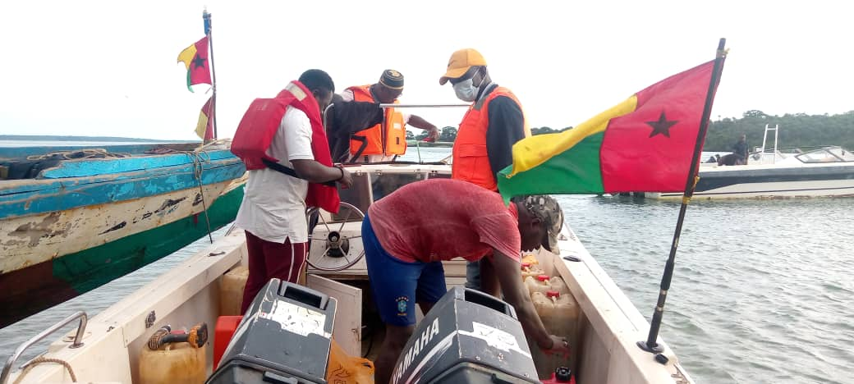
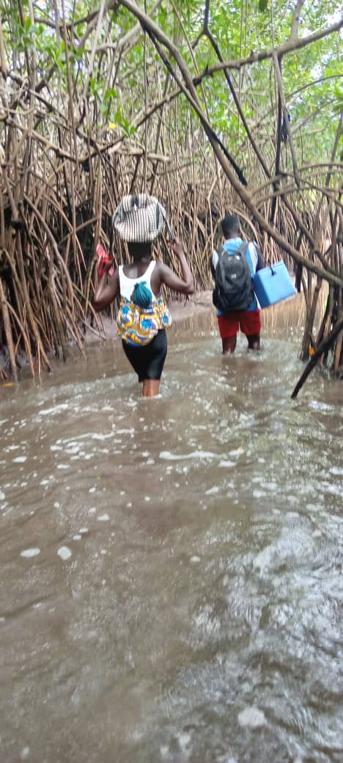
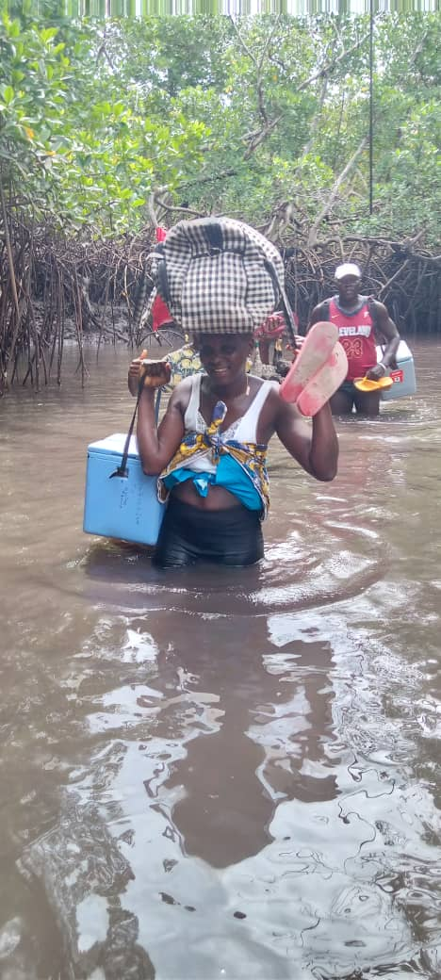
Muito Obrigado – Grato pela vossa Atenção

